Slide 1
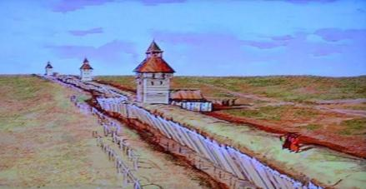
«Технология строительства Тамбовского вала
(по результатам исследования почв)»
Ковалев Иван Васильевич, д.с.-х.н.,
Ковалева Наталия Олеговна, д.б.н.
МГУ имени М.В. Ломоносова, факультет почвоведения

Slide 2
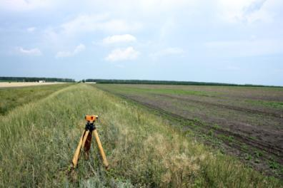
Актуальность работы
В результате антропогенных воздействий, интенсивность которых возрастает на протяжении исторического времени, в ландшафтах обширных территорий накапливаются новые признаки, не свойственных природным объектам. Например, заселение территории российских фронтиров в XVI (16) веке происходило в обстановке военно - политического противостояния Московского государства с Османской империей и Крымским ханством. Опустошительные набеги крымских татар на южные границы Московского государства, явились причинной строительства систем оборонительных укреплений,
например Белгородской засечной черты, Тамбовского вала со рвом и полосой надолб.
Однако степень и интегральный эффект медленно текущих антропогенных воздействий, как и разнообразие их проявлений в черноземах Тамбовской равнины в историческое время до сих пор не выявлены.
Реконструкция Тамбовского вала 1647 г. (Андреев С.И.)
Распаханное поле

Slide 3
Работа проводилась в рамках Комплексного междисциплинарного проекта (госконтракта):
« Естественно - исторические проблемы российского
аграрного социума »
с целью изучения причин экологических кризисов исторического времени и их проявления в свойствах почв на примере анализа хронокатен почв лесостепной зоны.
1. Канищев В.В., Ковалева Н.О., Ковалев И.В. Историческое почвоведение Тамбовской области: первые результаты исследований // Вестник Тамбовского университета. Сер. Естественные и технические науки. 2012, вып. 6. С. (0,7 п.л.) (1810-0198).
2. Ковалева Н.О., Канищев В.В., Тютерева О.И., Ковалев И.В. Гидрогеохимия ландшафтов Тамбовщины в историческое время // Вестник Тамбовского университета. Сер. Естественные и технические науки. 2016. Вып. 1. Том 21. С. 280-289. (0,7 п.л.). Интернет: http://vesnik.tsutmb.ru/rus; http://vesnik.tsutmb.ru/eng/
3. Ковалева Н.О., Канищев В.В., Ковалев И.В. Антропогенная эволюция ландшафтов Тамбовской области в историческое время // Вестник Тамбовского университета. Серия: Естественные и технические науки. 2017. Т. 22, № 1. С. 126–135.

Slide 4
Цель исследования
Изучить особенности и последствия климатических и антропогенных
процессов, равно как и разнообразие их проявлений в ландшафтах восточно-
европейской лесостепи, и в том числе, ее Тамбовского участка
Работа выполнена при поддержке гранта РНФ № 17-14-01120 «Почвенные биомаркеры в диагностике глобальных изменений климата и предотвращении региональных экологических кризисов».

Slide 5
Методы исследования
1. Морфологический;
2. Определение гранулометрического состава - лазерным дифрактометром «Analizеtte-22»;
3. Измерение рН водной вытяжки потенциометрически стеклянным электродом (Воробьева, 1998);
4. Определение общего содержания углерода и азота на CNS-анализаторе (VARIO EL., Elementar GmbH, Hanau);
5. Определение магнитной восприимчивости выполнено на приборе “Kappa Breedg KLY-2”. Удельную магнитную восприимчивость образцов рассчитывали c использованием эталона (соль Мора, χ_{Э}=3,25⋅10⁻⁸ м3/кг; СИ);
6. Определение группового состава соединений фосфора выполнено колориметрически по методу Мерфи-Райли в модификации Ватанабе-Олсена
(по разности содержаний элемента в 1 н. Н₂SO₄ вытяжках до и после прокаливания образца при 500⁰ в течение 1 ч аскорбиновым методом);
7. Изотопный анализ углерода проводился на масс-спектрометре
(Thermo V Plus IRMS).
Радиоуглеродное датирование выполнено конвенционным сцинтилляционным методом в Киевской лаборатории Института геохимии окружающей среды НАНУ (Kyiv Radiocarbon laboratory, Institute of Enviromental Geochemistry). Измерение активности радиоуглерода производилось на ультра-низкофоновом жидкосцинтилляционном альфа/бета спектометре-радиометре Quantulus 1220 (фирмы PerkinElmer, Финляндия).

Slide 6
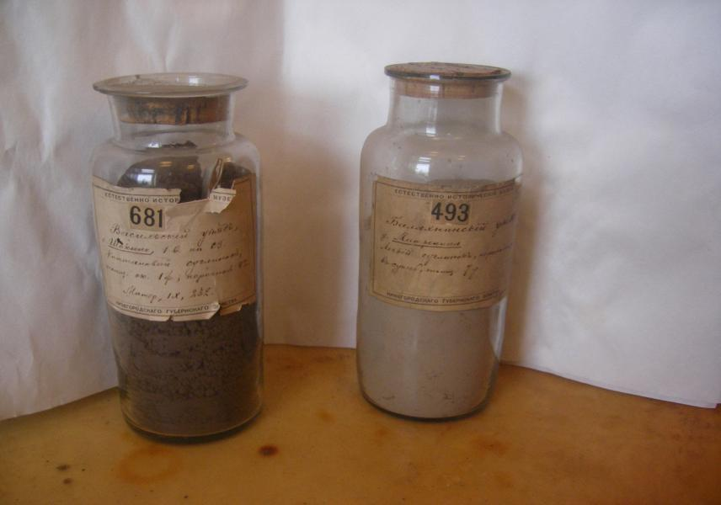
Образцы почв
Нижегородской экспедиции В.В. Докучаева
Образцы почв для анализа любезно предоставлены
доц. Т.В. Прокофьевой

Slide 7
Содержание гумуса в современных почвах и почвенных образцах В.В. Докучаева (Салимгареева О.А., Ковалев И.В., 2015)
Горизонт глубина, см | Массовая доля гумуса (%) в почве | Массовая доля гумуса (%) в почве
 | 1890-96 гг. | 2015 г.
легкий суглинок, переходящий в супесь (д. Матренина, Балахнинского уезда) | 2,15 | 2,14
каштановый суглинок (1 верста на с-з с. Шокино, Васильского уезда) | около 4 | 4,38

Slide 8
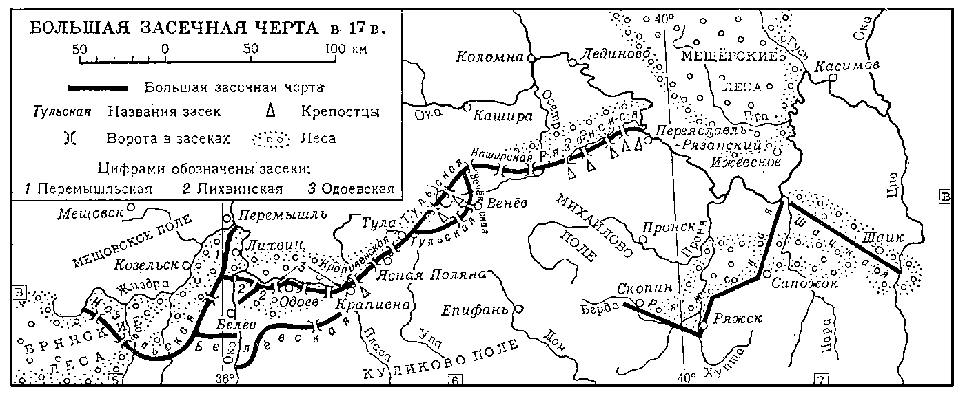
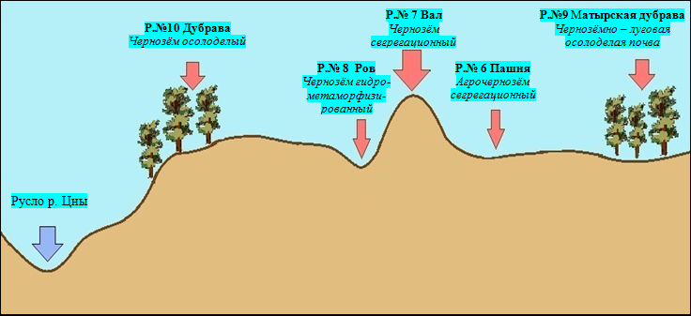






Схема заложения разрезов
Лугово-черноземная почва
Чернозем
обыкновенный
окультуренный

Slide 9
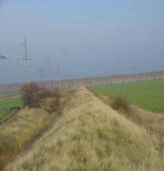
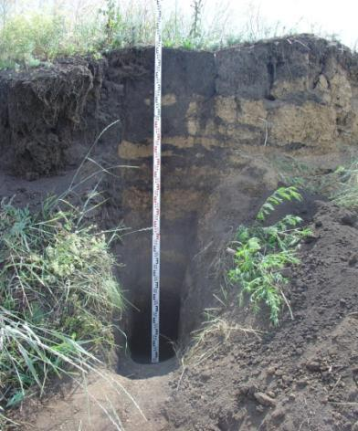
Тамбовский вал
Чернозём сегрегационный (чернозем обыкновенный)
400 лет
Тамбовский Вал (общий вид)
2510 лет н.
Реконструкция Вала 1647 г. (Андреев С.И.)
Разрез №7 (Чернозём антропо – преобразованный)

Slide 10
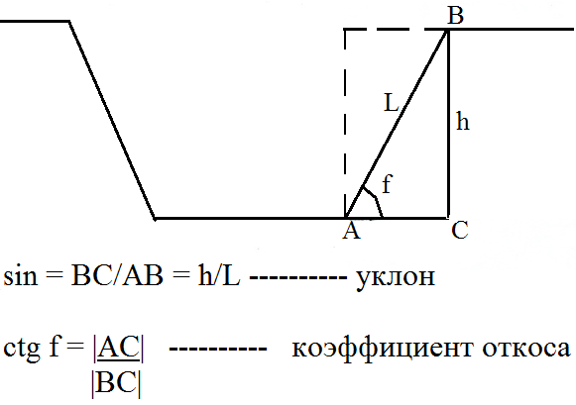
Коэффициент откоса - есть котангенс угла откоса (ctg f), то есть отношение прилежащего катета к противоположному
для глин и суглинков – 1,0 – 1,25; для ленточных глин - 3,0 – 3,5
для супесей - 1,5 – 1,75; для песков - 1,75 – 2,25
Заложением откоса называется его горизонтальная проекция: АС = ВС · ctg f

Slide 11
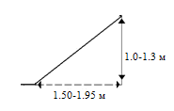
Заложение откоса

Slide 13
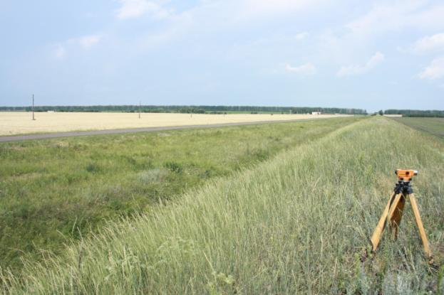
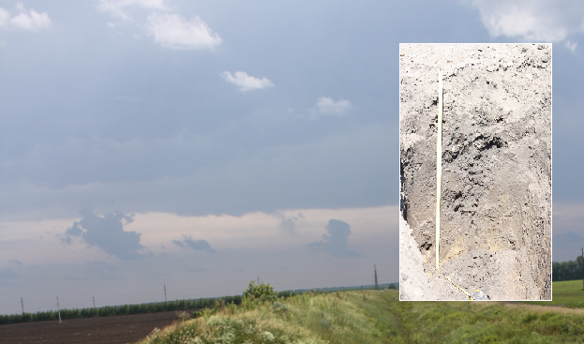
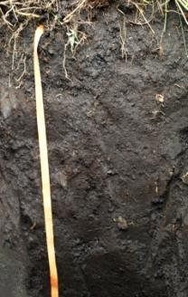
Фортификационный ров у подножия Тамбовского вала лугово-черноземная почва (чернозём гидрометаморфизированный)

Slide 14
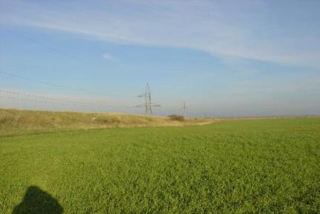
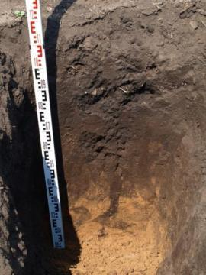
Пашня (озимая пшеница)
(агрочернозём сегрегационный) чернозем обыкновенный окультуренный
Пашня.
Агрочернозём сегрегационный
Пашня,
озимая пшеница
1640 лет н.
3320 лет н.

Slide 15
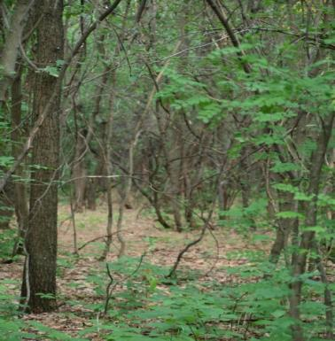
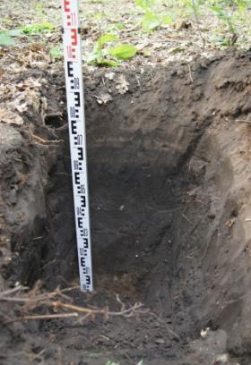
130 – летняя дубрава усадьбы Строгановых
Чернозём оподзоленный
Разрез 5 (Чернозём оподзоленный
1210 лет н.
Дубовый лес вблизи пос. Никольское

Slide 16
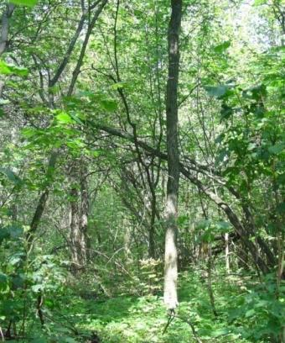
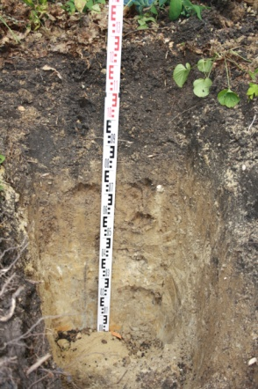
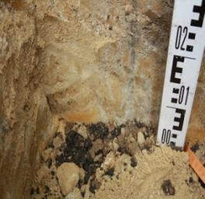
Заповедная Матырская дубрава
Чернозёмно–луговая осолоделая почва
2680 лет н.
Признаки оглеения в нижней части профиля
Рис.7. Матырская дубрава.
Фоновый разрез

Slide 17
Анализ морфологии почв
№ Разреза | Горизонт | Глубина | Цвет | Munsell, 1990 | Структура | Новообразования и включения
Агрочернозем сегрегационный (агрочернозем обыкновенный окультуренный), пашня под озимой пшеницей
VI | AP | 0-25 | Серый | 10YR3/1 | Зернисто-порошистый
 | A | 25-50 | Черный | 10YR2/2 | Зернисто-комковатый | Сизоватость по граням
 | AB | 50-65 | На буром фоне черные потеки | 10YR3/2 | Глыбисто-комковатый | Кремнеземистая присыпка, кротовина из В горизонта
 | B | 65-90 | На ярко-буром фоне черные затеки | 10YR3/3 | Глыбисто-комковатый | Кремнеземистая присыпка, гумусовые кутаны
 | C | 90↓ | Рыжий | 10VR5/3 | Призмовидный | Кротовина
Чернозем сегрегационный (чернозем обыкновенный), Тамбовский вал

Slide 18
Исследованные почвы полигенетичны, так как содержат серии погребенных горизонтов разного возраста и генезиса, а также культурные слои
Агрочернозём погребённый в древнем пахотном горизонте под дубовым лесом
Гумусовый горизонт чернозёма Тамбовской губернии по В.В.Докучаеву
Агрочернозём дневной в современном пахотном горизонте разреза на пашне
гор. Апах
15 см
гор. А пах
35 см
55 см
65 см
гор.А
70 см

Slide 19
Результаты радиоуглеродного датирования (¹⁴С) почв Тамбовской равнины
Привязка |  | Возраст, ¹⁴С
 |  | ВР | BC/AD
Тамбовский вал | Чернозём обыкновенный (антропо – преобразованный) гор.[A] (250-260 см) | 2510 ± 50 | 1σ 790 - 750 ВС
 |  |  | 2σ 800 - 480 ВС
Матырская дубрава | Чернозёмно–луговая осолоделая, гор. А (25 - 30 см) | 2680 ± 80 | 1σ 920 - 790 ВС
 |  |  | 2σ 1050 - 750 ВС
Никольская дубрава | Чернозём оподзоленный III-я терраса р. Цна, гор. [А] (15–25 см) | 1210 ± 70 | 1σ 710 - 750 ВС
 |  |  | 2σ 680 - 980 ВС
Пашня | Агрочернозем обыкновенный, гор. Ар (0–25 см) | 1640 ± 60
Пашня | Агрочернозем обыкновенный, гор. А (25–50 см) | 3320 ± 100

Slide 20
Изотопная кривая δ ¹³ С для климатических рубежей
1210 ± 70
Средние века
Конец железного века
Железный век
+
Бронзовый век
2680 ± 80
Умеренно-влажный климат

Slide 21
Господствовала флора умеренной полосы с С-3 типом фотосинтеза
(широколиственные породы деревьев, кустарники, луговые травы).
1640+60 лет н.
3320+100 лет н.
6760+90 лет н .
Формирование почв происходило в условиях экстремально сухого
для всего ряда исследованных почв климата лесостепи (δ13С = -24,7 ‰),
но недостаточно сухого для развития степной травянистой растительности.

Slide 22
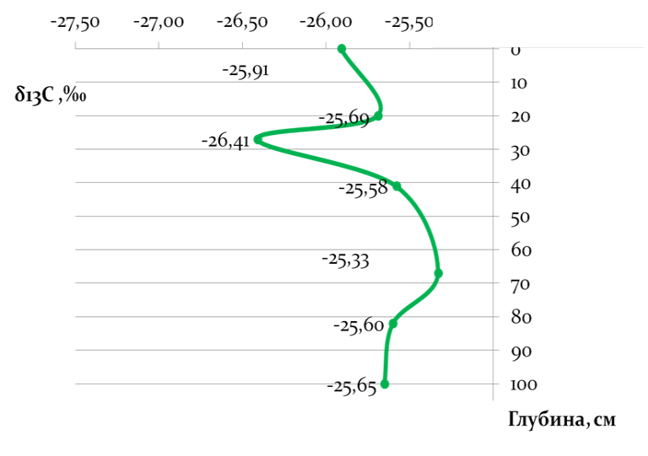
Период, который предшествовал средневековому климатическому оптимуму, отличался увеличением увлажненности климата: величины δ13С достигают значений -26 – -27 ‰ в почвенных горизонтах, сформированных 1200 лет назад.
1210 ± 70
Более влажный климат
Более сухой климат
Чернозем оподзоленный

Slide 23
Начиная с раннего средневековья, антропогенное обезлесивание ландшафтов лесостепи не затронуло заболоченные понижения так называемых «осиновых кустов» (Матырская дубрава).

Slide 24
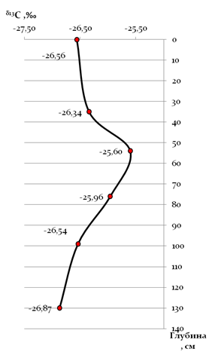

Заповедная Матырская дубрава
Чернозёмно–луговая осолоделая почва
2680 лет
Более влажные условия

Slide 25
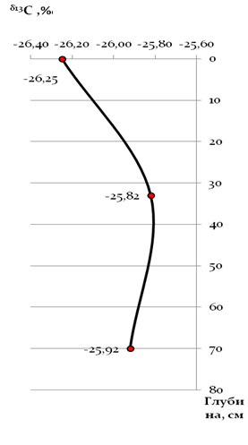
Фортификационный ров у подножия Тамбовского вала
Чернозём гидрометаморфизированный
(лугово-черноземная почва)
Более влажные условия

Slide 26
Таким образом, освоение черноземных ландшафтов под пастбище и пашню стало необходимым элементом агропейзажа поселений человека уже в средние века.
В период машинной обработки земли глубина пахотного горизонта достигла в современном агрочерноземе на пашне 25-30 см.
Гумусовые горизонты древних и современных агрочерноземов, в отличие от 400-летнего чернозема на Тамбовском валу, отчетливо подразделяются на две части:
1) рыхлый пахотный горизонт серого цвета и
2) уплотненный горизонт плужной подошвы более темного цвета и более тяжелого гранулометрического состава, сохранившийся от предыдущего этапа черноземного педогенеза среднего голоцена.
Переуплотнение верхних частей средневековых и современных пахотных почв подтверждается и результатами гранулометрического анализа.

Slide 27
Гранулометрический состав почв
Глубина, см | Горизонт | Гран. состав | Содерж. Частиц (<0,01 мм,%) |  | Глубина, см | Горизонт | Гран. состав | Содерж. Частиц (<0,01 мм,%)
Р.6 Агрочернозём сегрегационный (Пашня) |  |  |  |  | Р. 8 Чернозём гидрометаморфизированный (Ров)
0 - 25 | Ap | средний суглинок | 36,78 |  | 0 - 15 | Ad | тяжелый суглинок | 50,31
25 - 50 | A | средний суглинок | 35,95 |  | 15 - 50 | A | тяжелый суглинок | 57,47
50 - 65 | AB | тяжелый суглинок | 49,74 |  | 50 -70 | A огл.ниж.часть | тяжелый суглинок | 56,62
65 - 90 | B | тяжелый суглинок | 52,14
90 - дно | C | глина лёгкая | 61,91 |  | Р. 9 Чернозёмно – луговая осолоделая (Матырская дубрава)
Р. 7 Чернозём сегрегационный (Укрепительный вал) |  |  |  |  | 0 - 5 | Ad | средний суглинок | 32,05
0 - 30 | A | средний суглинок | 37,59 |  | 5 - 23 | A | средний суглинок | 35,70
30 - 35 | C | средний суглинок | 43,38 |  | 23 - 47 | A ниж.ч. | тяжелый суглинок | 45,49
35 - 65 | [A] | средний суглинок | 42,99 |  | 47 - 61 | AB | средний суглинок | 44,18
65 - 70 | [Ad] | тяжелый суглинок | 45,36 |  | 61 - 90 | B | средний суглинок | 38,69
70 - 80 | C | тяжелый суглинок | 57,50 |  | 90 - 108 | C1 | средний суглинок | 37,24
80 - 90 | [A] | тяжелый суглинок | 48,11 |  | 108 - 130 | C2 | легкий суглинок | 28,81
90 - 105 | C | тяжелый суглинок | 49,93 |  | Р.10 Чернозём осолоделый (Строгановская дубрава)
105 - 110 | [A] | средний суглинок | 38,86 |  | 0 - 15 | Ap | супесь | 14,13
110 - 130 | C | тяжелый суглинок | 48,53 |  | 15 - 25 | A | супесь | 18,58
130 - 140 | [A] | тяжелый суглинок | 47,57 |  | 25 - 28 | AE | супесь | 19,54
140- 145 | C -прослой | средний суглинок | 42,99 |  | 28 - 53 | [A] | легкий суглинок | 26,31
145 - 155 | [A] | средний суглинок | 48,15 |  | 54 - 80 | [AE] | тяжелый суглинок | 47,53
155 - 165 | C | тяжелый суглинок | 48,42 |  | 80 - 84 | E | средний суглинок | 42,02
165 - 180 | [A] | средний суглинок | 40,08 |  | 84- дно | EB | средний суглинок | 34,46
180 - 210 | C | средний суглинок | 36,71
210 - 260 | [A] | тяжелый суглинок | 48,64

Slide 28
В отдельную область выделяются древние и современные пахотные
горизонты и по характеристикам отражения на графике,
построенной по методу Салфелда.

Slide 29
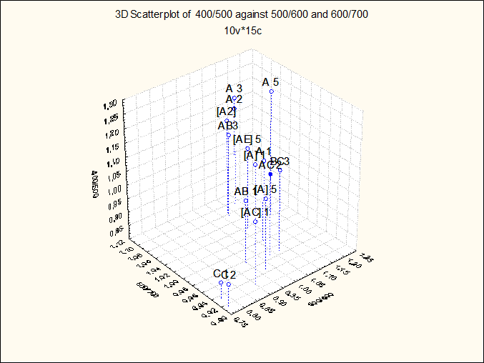
Анализ спектральных кривых методом Салфелда
Анализ спектральных кривых методом Салфелда
Кривые спектрального отражения бессменно распахиваемой почвы (агрочернозема обыкновенного окультуренного) имеют самые низкие величины отражения в рассматриваемом хроноряду почв благодаря наименьшей порозности агрочернозема и обладают отчетливым максимумом при 450 и при 750 нм, что отличает их от гумусовых горизонтов типичного нераспаханного чернозема.

Slide 30
Тенденция к деградации гумуса заметна
по упрощению строения молекул гуминовых кислот.

Slide 31

Содержание гуминовых кислот, (%)
Е=0,008
Е=0,004
Е=0,008
Е=0,005
Величина экстинкции около 0,005 в гумусовом горизонте, погребенного под валом профиля, позволяет предполагать
его распашку в прошлом.
Е=0,004
Е=0,006
Е=0,007
Р750=5+46*10^(-0,33ГК)

Slide 32
Содержание лигнина (VSC), м/г Сорг. в почвах естественных и сельскохозяйственных биогеоценозов (Ковалев, 2015)

Slide 33
Содержание лигнина (VSC), “лигниновые” параметры чернозема
Чернозем обыкновенный | Горизонт, см | VSC, мг г⁻¹ С_{орг.} | Ванилиновые кислоты /ванилин (Ac/Al)v | Сиреневые кислоты / сиреневые альдегиды (Ac/Al)s | Измененность боковых цепочек лигнина по отношению к исходным растительным тканям (Т,%)
Фон, n = 5 | гор. А | 14,8 | 0,2 | 0,4 | 5,8
Пашня, n = 5 | Ар | 6,3 | 0,6 | 1,4 | 20,8

Slide 34
Показатели трансформации лигнина в черноземе обыкновенном, мг/г Сорг.
Почва | Горизонт, глубина, см | VSC, мг/г С_{общ.} | Т, %
Чернозем обыкновенный (Тамбовский вал) | Ар 0–33 | 16,9 | 11,2
 | А[hh] 250-260 | 2,7 | 48,1
Таким образом,
лигнин погребенных горизонтов представляет собой первую форму термодинамически устойчивых соединений углерода
в результате карбоксилирования и
фрагментарных реакций конденсации.

Slide 35
Гельхроматограммы гуминовых кислот из разных по возрасту горизонтов чернозема, тоже явно отличные друг от друга, диагностируют разные эпохи земледельческого освоения региона

Slide 36
Гель-хроматограмма раствора гуминовых кислот:
верхняя кривая (розовая) - чернозем оподзоленный, Строгановская дубрава, гор. А
средняя кривая (желтая) - чернозем обыкновенный окультуренный, гор. Ар,
нижняя кривая (голубая) - чернозем обыкновенный, Тамбовский вал (под валом), гор. [A],

Slide 37
Полимодальный характер кривой распределения величин магнитной восприимчивости по профилю позволил диагностировать погребенные гумусовые горизонты и культурные слои в черноземе обыкновенном (Тамбовский вал) и в черноземе оподзоленном.

Slide 38
Профильное распределение величин магнитной восприимчивости X*10 (-8) М3/кг
Резкий контраст значений магнитной восприимчивости в верхней и нижней частях гумусового горизонта подтверждает вывод о длительной высокой антропогенной нагрузке.

Slide 39
рН водной вытяжки исследованных почв колеблется от слабо- и среднекислого в черноземе оподзоленном до близкого к нейтральному и слабощелочному – в черноземах обыкновенных (сегрегационных).
Значительного подщелачивания почв в ходе распашки, которое фиксирует Ю. Г. Чендев, (2008) в черноземах лесостепи, мы не обнаружили.

Slide 40
Профильное распределение величин рН (Н2О)

Slide 41
Профильное распределение величин рН (Н2О) в черноземе осолоделом

Slide 42
Распределение величин общего, минерального и органического
фосфора по профилям исследуемых почв носит полимодальный характер. Содержание как органического, неорганического так и общего
фосфора увеличивается в культурных слоях почв.
Эти факты надежно диагностируют антропогенное происхождение погребенных гумусовых горизонтов.

Slide 43


Профильное распределение группового состава фосфора, %
Тамбовский вал
Пашня
Ров
Чернозем
(чернозем оподзоленный)
Чернозем
сегрегационный
(чернозем обыкновенный)
р. Серп
Аллювиальная темногумусовая
(аллювиально луговая почва)
Чернозем
Тамбовский вал
(чернозем обыкновенный)
Чернозем
Гидрометарморфизированный
(лугово-черноземная почва)

Slide 44
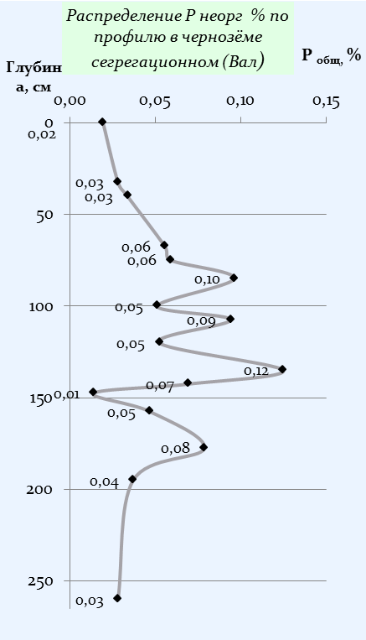
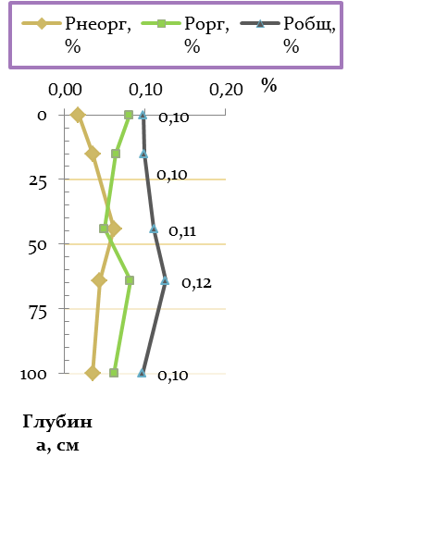
Старопахотные горизонты под лесом и под валом отличаются наименьшими значениями содержания минерального фосфора.

Slide 45
Профильное распределение C:N
Среднее значение обогащенности гумуса азотом свойственно всем горизонтам на пашне.
В то же время отношения C:N в нижних погребенных гумусовых слоях характеризуются низкими значениями.
Данные факты свидетельствует о внесении азотных удобрений в советский период эксплуатации верхних горизонтов почв и о значительном биохимическом истощении черноземов в средневековый период их освоения.

Slide 46
Профильное распределение содержания гумуса, %
Распределение гумуса по профилю нераспаханных черноземов Тамбовского вала – бимодальное,
а на пашне – регрессивно-аккумулятивное.
Содержание гумуса в гумусовых горизонтах чернозема обыкновенного на валу, в агрочерноземе и в погребенном гумусовом горизонте – высокое (6 %), в старопахотных горизонтах доагротехногенного периода под валом и дубравой – среднее и низкое.

Slide 47
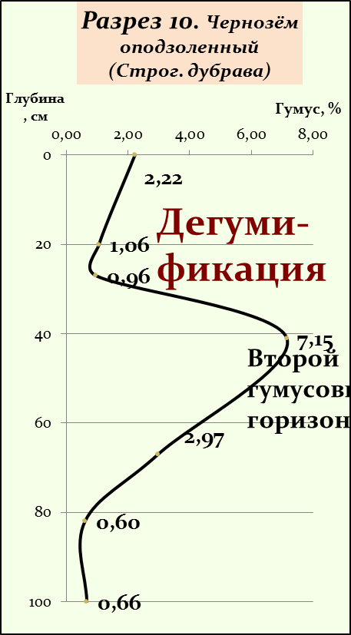
Резкое увеличение содержание углерода во вторых гумусовых горизонтах, например чернозема оподзоленного, подтверждает нашу гипотезу о том, что верхний слой являлся пахотным горизонтом, а следующий - обычным гумусовым горизонтом предыдущей черноземной стадии педогенеза.

Slide 48
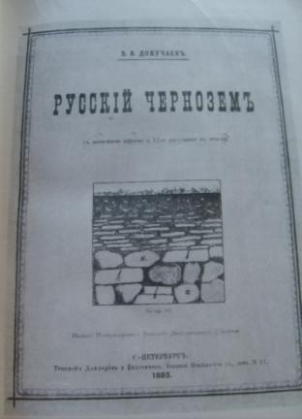
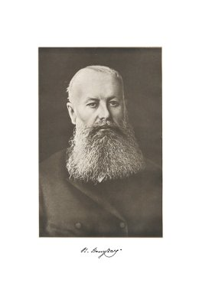

Сравнивая результаты анализов образцов современных пахотных почв и образцов, отобранных В. В. Докучаевым, можно наблюдать интенсивную деградацию чернозема по содержанию гумуса (табл.).
В. В. Докучаев
« Русский чернозём» 1883 г. (титульный лист)

Slide 49
Сравнительная таблица содержания органического вещества и СаО в почвах исследуемых объектов и в почвах реперных точек В.В. Докучаева
Год | № | Объекты исследования | Показатели
 |  |  | Содержание гумуса (%) | Содержание СаО (%)
1880 г. | Реперные точки, находящиеся в Тамбовской губернии по В.В.Докучаеву
 | 1 | 1.1) Девственная почва (Лебедянский уезд) | 9,21 | 1,052
 |  | 1.2) Девственная почва (глуб.18 см) (Кирсановский уезд) | 13,07 | 1,004
 | 2 | 2.1) Поле (не бывшее унавоженным)с глубиной , до которой не доходят корни растений | 9,48 | 4,45 (известь)
 |  | 2.2) Пахотный горизонт (хорошая пшеничная почва) | 10,02 | 0,923
 |  | 2.3) Пахотный горизонт (истощённый) | 10,01 | 0,998
 | 3 | Почва (Козловский уезд) | 9,00 | 1,810
2016 г. |  | Современные объекты исследования |  | (Самойлова, 1981)
 | р.2 | Тамбовский Вал (укрепительный), гор. А | 9.0 | 0.98
 | р. 3 | Пашня. Чернозем сегрегационный, гор. Ар | 6,20 | 0.83
 | р. 10 | Дубрава. Чернозём оподзоленный, гор. A (5-15 см) А [hh] (45-55 см) | 2,22 8,1 | 1,07

Slide 50
Таким образом, главным фактором эволюции черноземов лесостепи в древности был климат, а в историческое время – антропогенный фактор деградации черноземов.

Slide 51
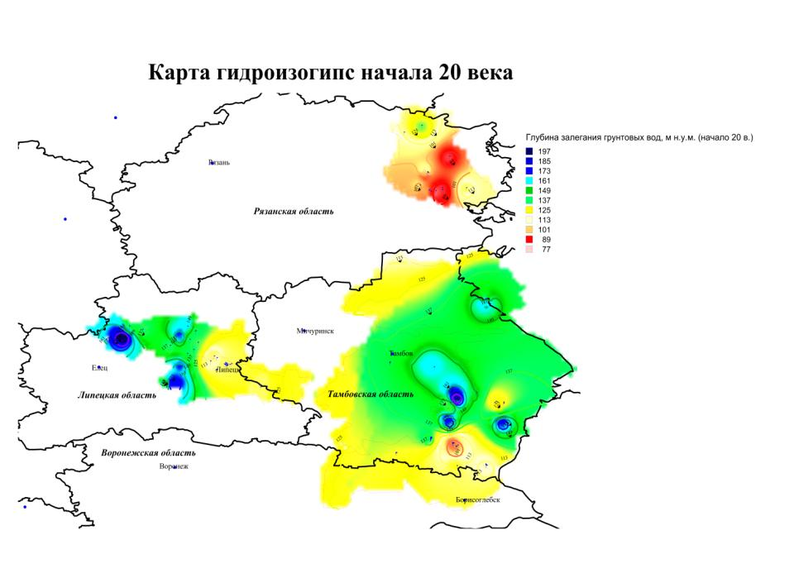
Сравнение карт гидроизогипс грунтовых вод (Ковалева, Ковалев, Канищев, 2017), построенных на основе материалов буровых журналов начала XX в. обнаружило, что тенденция антропогенного иссушения ландшафтов, установившаяся в XIX веке необратимо развивалась вопреки кратковременным климатическим трендам гумидизации и эпохе великих преобразований середины ХХ века

Slide 52
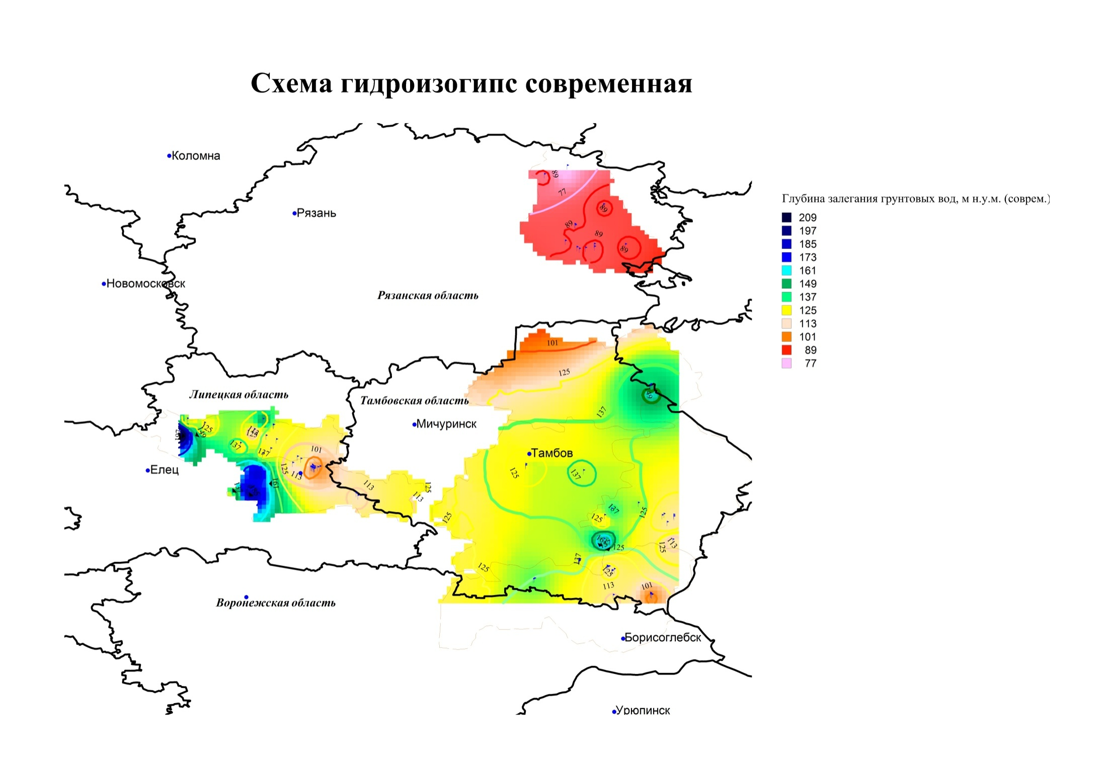

Slide 53
Как показали наши предыдущие исследования [Ковалева Ковалев, 2017]
близкий уровень грунтовой воды в ландшафтах Тамбовщины выделяет их среди других черноземных регионов периодическим (2-3 раза в течение 5 лет) отсутствием «мертвого горизонта» между увлажняемой атмосферными осадками толщей и грунтовым потоком, поэтому делает особо чувствительными к условиям атмосферного увлажнения.
Тип водного режима в лесостепи Тамбовской области – не обычный для черноземов непромывной и периодически промывной, а переменный промывной-десуктивно-выпотной [Ковалева, Ковалев, 2012].
Верхняя полутораметровая толща этих почв лишь периодически иссушается и «проветривается».
Поэтому большинство почв Тамбовщины носят название – «лугово-черноземные» и «черноземно-луговые».

Slide 54
Выводы:
1.) Главным фактором эволюции почв лесостепи в древности был климат, а в историческое время - антропогенный фактор.
2.) По морфологическим свойствам почв, повышенным величинам магнитной восприимчивости, содержания гумуса и органического фосфора, в изученных почвах обнаружены старопахотные горизонты средневекового возраста: в черноземах, погребенных под Тамбовским валом, и в черноземах осолоделых под дубравой. При этом факт распашки почв в исторический период, предшествующий строительству Тамбовского вала, установлен впервые.
3.) Свойства пахотных горизонтов различных эпох земледельческого освоения различаются: пахотные горизонты средневековья более деградированы по содержанию минерального фосфора, гумуса, но менее переуплотнены по сравнению с горизонтами современной агротехногенной эпохи землепользования.

Slide 55
4.) Гумусовые горизонты современных черноземов окультуренных отчетливо подразделяются на две части:
а) современный пахотный горизонт с измененными морфологическими, физическими и химическими свойствами и б) уплотненный, но сохранивший химические и физические свойства предыдущего этапа чернозёмообразования.
5.) В результате многовековой распашки в профиле черноземов развиваются такие деградационные явления, как дегумификация, слитизация, переуплотнение.
6) Особенности гумусного состояния почв, их физические и химические свойства в сочетании с переменным климатическим фактором во времени
способствуют устойчивости Тамбовского вала Белгородской засечной полосы.

Slide 56
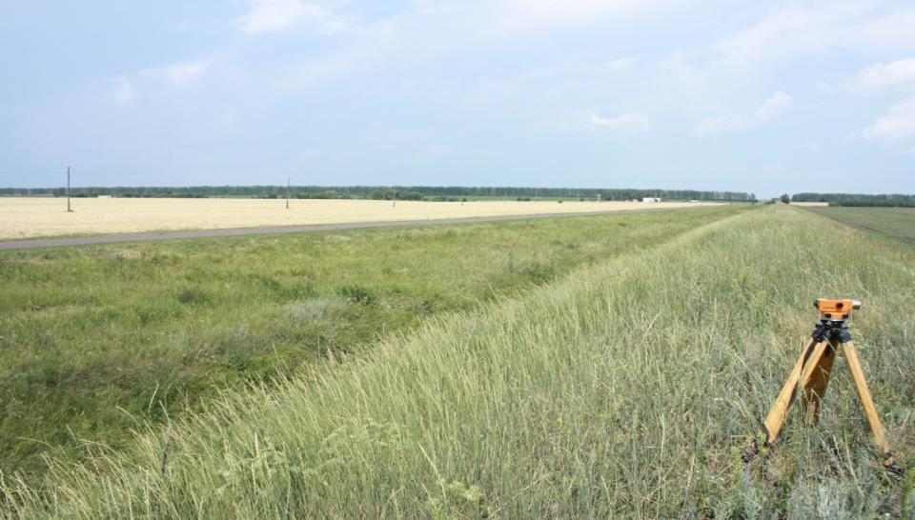
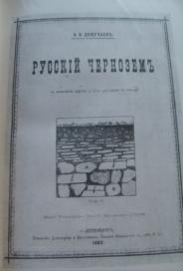
Спасибо за внимание!
Реконструкция Тамбовского вала 1647 г. (Андреев С.И.)

